Slide 1

智能遥控彩灯 ——树莓派远程控制LED

Slide 2



安装以下两个软件
Filezilla是FTP工具，Npp(notepad++)是文本编辑工具,
当然也可以用电脑自带的记事本。

Slide 3

下载GPIO库（可省略，已经帮下载了）
命令行里输入：
sudo pip install RPi.GPIO flask

Slide 4

查看树莓派当前IP
命令行里输入：ifconfig
不是windows命令行的ipcofig哟

Slide 5

打开led2.py脚本文件
修改最后一行：app.run(host=“树莓派当前IP")
保存并退出

Slide 6
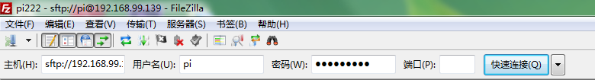


通过FTP登录树莓派并上传程序
登录树莓派，sftp://你的树莓派IP
默认帐户：pi 密码：raspberry
右键点击上传至根目录

Slide 7
运行脚本文件
命令行里输入：
sudo python led2.py
如果看到“Running on http://你树莓派IP:5000/”说明就成功运行了

Slide 8

打开网页查看页面效果
在浏览器中输入：
http://你的树莓派IP:5000
（例如：http://192.168.99.1:5000/）
效果如右图

Slide 9
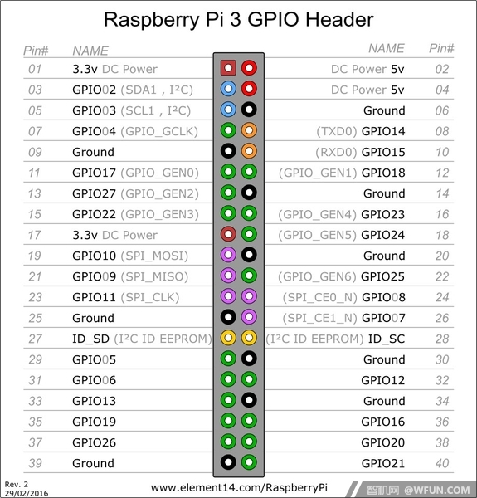

连接硬件
LED灯正极接GPIO4 负极接GND
不要慌，就用俩

Slide 10

点击网页按钮查看效果

